Slide 1
Расстройство аутистического спектра. Особенности развития детей. Психолого-педагогическое сопровождение и направления коррекционно-развивающей работы психолога.
Государственное автономное учреждение Новосибирской области «Областной центр социальной помощи семье и детям «Радуга»
Педагог-психолог:
Солопова О.М.

Slide 2
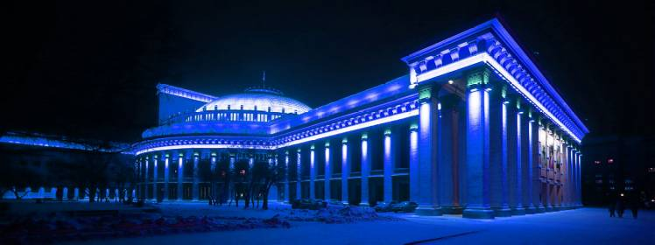
Зажги синим
Синий цвет считается международным символом аутизма, а 2 апреля — Всемирным днём распространения информации об аутизме.
В этот день по всему миру проводятся мероприятия, направленные на привлечение внимания к проблемам аутизма, а знаковые здания и памятники подсвечиваются синим светом.

Slide 3
В ряде стран были проведены исследования по выявлению распространенности детского аутизма. Установлено, что данный синдром встречается примерно в 3-6 случаях на 10000 детей, обнаруживаясь у мальчиков в 3-4 раза чаще, чем у девочек.
По последним данным ВОЗ, у каждого 59-ого современного ребёнка диагностируют расстройства аутистического спектра, что превышает показатели больных церебральным параличом и число детей с синдром Дауна (31.03.2021г.)

Slide 4
Аутизм – нарушение психического развития, сопровождающееся дефицитом социальных взаимодействий, затруднением взаимного контакта при общении с другими людьми, повторяющимися действиями и ограничением интересов.
Аутизм обычно диагностируется в возрасте до 3 лет, первые признаки могут быть заметны уже в младенчестве.
С возрастом неприспособленность в быту, несоциализированность становятся все более явными. Трудности коммуникации и социализации меняют форму, но не уходят с годами, и помощь, поддержка должны сопровождать человека с аутизмом всю жизнь.
Под аутизмом в широком смысле
понимается обычно явная необщительность,
стремление уйти от контактов,
жить в своем собственном мире.

Slide 5
Неконтактность может проявляться в разных формах и по разным причинам. Иногда она оказывается просто характерологической чертой ребенка, но бывает вызвана и недостаточностью его зрения или слуха, глубоким интеллектуальным недоразвитием и речевыми трудностями, невротическими расстройствами или тяжелым госпитализмом (хроническим недостатком общения, порожденным социальной изоляцией ребенка в младенческом возрасте). В большинстве этих очень разных случаев нарушения коммуникации оказываются прямым и понятным следствием основной недостаточности.
Нарушение общения, при котором такие трудности, как малая потребность в общении, трудность восприятия информации и понимания ситуации, болезненный невротического опыта, хронического недостаток общения в раннем детстве, невозможность пользоваться речью все это связано в один особый и странный узел, где сложно разделить первопричины и следствия и понять: не хочет или не может ребенок общаться; а если не может, то почему. Такое нарушение может быть связано с синдромом раннего детского аутизма.

Slide 6
В настоящее время большинство авторов полагают, что аутизм является следствием особой патологии, в основе которой лежит именно недостаточность центральной нервной системы.
Был выдвинут целый ряд гипотез о характере этой недостаточности, ее возможной локализации.
В наши дни идут интенсивные исследования по их проверке, но однозначных выводов пока нет. Известно только, что у аутичных детей признаки мозговой дисфункции наблюдаются чаще обычного, у них нередко проявляются и нарушения биохимического обмена.
Такая недостаточность может быть вызвана широким кругом причин: генетической обусловленностью, хромосомными аномалиями, врожденными обменными нарушениями, результатом органического поражения центральной нервной системы в результате патологии беременности и родов, последствием, например, врожденной краснухи, нейроинфекции, рано начавшегося шизофренического процесса. Американский исследователь Э. Орниц выявил более 30 различных патогенных факторов, которые способны привести к формированию синдрома Каннера.
Таким образом, специалисты указывают на множественность причин возникновени) синдрома раннего детского аутизма.

Slide 7
Родителей чаще всего тревожат следующие особенности поведения таких детей:
- стремление уйти от общения;
- ограничение контактов даже с близкими людьми,
неспособность играть с другими детьми;
отсутствие активного, живого интереса к окружающему миру;
стереотипность в поведении и игре;
страхи, агрессия, самоагрессия;
сложности в освоении бытовых и социальных навыков.
Вместе с тем близкие, как правило, не сомневаются в том, что их внимание, ласка нужны малышу даже в том случае, когда они не могут успокоить и утешить его.
Они не считают, что их ребенок эмоционально холоден и не привязан к ним: случается, что он дарит им мгновения удивительного взаимопонимания.

Slide 8
В 1943 г. американский клиницист Л.Каннер (L.Kanner), обобщив наблюдения 11 случаев, впервые сделал заключение о существовании особого клинического синдрома с типичным нарушением психического развития назвав его «синдром раннего детского аутизма».
Доктор Каннер не только описал сам синдром, но и выделил наиболее характерные черты его клинической картины.
На это исследование в основном опираются и современные критерии этого синдрома, получившего впоследствии второе название - «синдром Каннера».
Необходимость идентификации данного синдрома, видимо, настолько назрела, что независимо от Л. Каннера сходные клинические случаи были описаны австрийским ученым Г. Аспергером (Н. Asperger) в 1944 г. и отечественным исследователем С. С. Мнухиным в 1947 г.

Slide 9
Такими образом, основными определяющими признаками аутизма являются:
нарушение социальной адаптации;
отсутствие контакта глаз при взаимодействии;
стереотипная деятельность;
проявление эмоциональной и поведенческой отгороженностью от реальности;
ранимость, чувствительность нервной системы;
сложности в выражении своих эмоциональных состояний и понимании им состояний других людей;
- нарушение ориентации в пространстве (полевое поведение);
- расстройство речи;
возможны нарастающие интеллектуальные нарушения;
возможны нарушения моторики.

Slide 10
Трудности контакта, установления эмоциональных связей проявляются даже в отношениях с близкими, но в наибольшей мере аутизм нарушает развитие отношений со сверстниками.
Часто наблюдается болезненная реакция на обычные сенсорные раздражители: звук, свет, цвет или прикосновение (особенно характерна такая реакция в младенчестве), гиперчувствительность или гипочувствительность, ранимость при контакте с другим человеком.
Общение глазами с аутичным ребенком возможно только в течение очень короткого промежутка времени; более продолжительное взаимодействие даже с близкими людьми вызывает у него дискомфорт.
.

Slide 11
Для такого ребенка характерны малая выносливость, ранимость в общении с миром, быстрое и болезненно переживаемое пресыщение даже приятными контактами со средой и тенденция надолго фиксироваться на неприятных впечатлениях, формировать жесткую отрицательную избирательность в контактах, создавать целую систему страхов, запретов, всевозможных ограничений. Стремление ограничивать взаимодействие даже с близкими людьми, связано с тем, что именно они требуют от ребенка наибольшей активности, а как раз это требование он выполнить не может.
Стереотипность тоже вызывается необходимостью взять под контроль контакты с миром и оградить себя от дискомфортных впечатлений, от страшного.
В условиях частого дискомфорта, ограниченности активных положительных контактов с миром обязательно развиваются особые патологические формы компенсаторной аутостимуляции, позволяющие такому ребенку поднять свой тонус и заглушить дискомфорт. Наиболее ярким примером являются однообразные движения и манипуляции с объектами, цель которых - воспроизведение одного и того же приятного впечатления.

Slide 12
Группы расстройств аутистического спектра
Сам аутизм может проявляться в разных формах компенсаторной защиты:
как полная отрешенность от происходящего;
как активное отвержение;
как захваченность аутистическими интересами
как чрезвычайная трудность организации общения и взаимодействия.
Четыре группы детей с совершенно разными типами поведения. Для нас важно, что эти группы представляют собой также и разные ступени в развитии взаимодействия со средой и людьми. При успешной коррекционной работе мы видим, как ребенок поднимается по этим ступеням, приобретая возможность организации все более сложных и активных форм взаимодействия. И точно так же при ухудшении внутренних и внешних обстоятельств мы можем наблюдать, как упрощаются и переводятся в пассив эти формы, как происходит переход к более примитивным способам организации жизни, к еще более глухой «обороне» от нее.

Slide 13
Дети первой группы
Невозможно организовать ребенка: поймать взгляд, добиться ответной улыбки, услышать жалобу, просьбу, получить отклик на зов, обратить его внимание на инструкцию, добиться выполнения поручения.
Аутизм таких детей максимально глубок, он проявляется как полная отрешенность от происходящего вокруг: не откликаются на просьбы и ничего не просят сами, часто не реагируют даже на боль, голод и холод, не проявляют испуга в ситуациях, в которых испугался бы любой другой ребенок. Они проводят время, бесцельно передвигаясь по комнате, лазая, карабкаясь по мебели, или застывают перед окном, созерцая движение за ним, и затем продолжают собственное движение. При попытке остановить их, удержать, добиться внимания, заставить что-то сделать может возникнуть дискомфорт, и, как реакция на него - крик, самоагрессия; однако самоуглубленное равновесие восстанавливается, как только ребенка оставляют в покое.
Дети этой группы особой моторной ловкостью, даже грациозностью в движениях;
Такие дети не развивают практически никаких форм активной избирательности в контактах с миром, целенаправленность не проявляется у них ни в моторном действии, ни в речи . Более того, они почти не пользуются центральным зрением, не смотрят целенаправленно, не рассматривают ничего специально.

Slide 14
- Они устанавливают и сохраняют максимально возможную дистанцию в контактах с миром: просто не вступают с ним в активное соприкосновение. Если ребенок не может уклониться, при попытках удержать его насильно возникает момент короткого активного сопротивления, быстро переходящего в самоагрессию.
наиболее низкие показатели интеллектуального развития.
К 2,5-3 годам все дети этой группы мутичны (даже, если начинали говорить в раннем детстве): речью они не пользуются совсем, но могут достаточно чисто произносить отдельные слова и даже фразы. Подобные слова и фразы являются отражением, эхом того, что дети слышат, того, что в какой-то момент задело их своим звучанием или смыслом . Речь не направлена на коммуникацию.
меньше всего отстаивают неизменность жизненного стереотипа.
не развиваются аутостимуляции - у них почти не имеется фиксированных форм даже примитивных моторных стереотипий. Отсутствие собственных стереотипов аутостимуляции не означает, что они не получают снова и снова одни и те же впечатления, необходимые им для саморегуляции. Для них важны ощущения зрительные, вестибулярные, относящиеся к телесным ощущениям, связанные с собственным движением (карабканьем, лазаньем, прыжками), с активностью вокруг них - часами они могут сидеть на подоконнике и созерцать мелькание на улице. Стереотипность же проявляется у них прежде всего в монотонности полевого поведения.
В быту они обычно не создают больших хлопот, пассивно подчиняясь родителям. Они могут использовать близких для активной аутостимуляции: часто с удовольствием позволяют кружить, тормошить себя, но строго дозируют даже эти приятные впечатления, подходят и уходят сами. Однако, несмотря на всю глубину аутизма таких детей, нельзя сказать, что они не привязаны к своим близким.

Slide 15
Дети второй группы исходно несколько более активны и чуть менее ранимы в контактах со средой, и сам их аутизм более активен, он проявляется уже не как отрешенность, а как неприятие большей части мира любых контактов, неприемлемых для ребенка.
строгое соблюдение ребенком сложившегося жизненного стереотипа, в который включаются и обстановка, и привычные действия, и весь распорядок дня, и способы контакта с близким
Особая жесткая избирательность в еде, в одежде, фиксированные маршруты прогулок, пристрастия к определенным занятиям, предметам, особый строгий ритуал в отношениях с близкими многочисленные требования и запреты, невыполнение которых влечет за собой срывы в поведении ребенка.
Социальные трудности возможны при выходе из дома и особенно выражены в незнакомой обстановке, в частности на приеме у специалиста. С возрастом, когда попытки выйти за границы домашней жизни становятся все более неизбежными, такого рода трудности приобретают особую остроту.
В речи пользуются телеграфно свернутыми речевыми штампами, типичны эхолаличные ответы, перестановка местоимений, речь напряженно скандирована.
по сравнению с детьми других групп они в наибольшей степени отягощены страхами, вовлечены в моторные и речевые стереотипии, у них возможны проявления неудержимых влечений, импульсивные действия, генерализованная агрессия, тяжелая самоагрессия.
- эти дети гораздо более приспособлены к жизни. Несмотря на все свои трудности, они более активно вступают в контакт с миром, и именно это обнажает глубину их проблем.

Slide 16
- Моторное развитие более нарушенным, чем у детей 1 группы, нет пластичных движений, своеобразной ловкости в освоении пространства, движения напряженно скованы, механистичны, действия рук и ног плохо скоординированы. Дети как будто не движутся, а меняют позиции; пространство комнаты пересекают согнувшись, перебежками, как будто это опасное место.
Бытовые навыки вырабатываются у них с трудом, но все же легче, чем у детей 1 группы. Они тоже не могут подражать действиям других людей, также очень неловки, руки не слушаются их. Научить чему-то таких детей проще всего, действуя их же руками, задавая им извне готовую форму движения. Однако они все же усваивают ее, фиксируют и получают возможность успешно использовать в данных конкретных обстоятельствах. Это уже очень большой шаг вперед, потому что таким образом они могут адаптироваться к привычным домашним условиям, научиться обслуживать себя, самостоятельно есть, одеваться, умываться. Часто эти дети одарены особым восприятием мира.
количественные показатели умственного развития, будут выше, чем у детей 1 гр., но общие результаты чаще всего останутся в границах умственной отсталости
их всегда занимает отдельное впечатление: важен не предмет со своей полезной бытовой функцией, со своим эмоциональным и социальным смыслом, а его отдельные привлекательные для ребенка сенсорные свойства.
Это говорящие дети, они могут пользоваться речью для того, чтобы выражать свои нужды, но речевые, также, как и моторные навыки усваиваются, фиксируются в готовой, неизменяемой форме и используются только в той ситуации, в которой и для которой они были выработаны.

Slide 17
- Страхи наиболее ярко проявляются именно у детей этой группы. Они прочно и надолго фиксируют свой испуг, который может быть связан с неприятным сенсорным ощущением (резким звуком, резким светом, ярким цветом), с нарушением режима. К ситуациям реальной или кажущейся угрозы они вообще чувствительны до крайности.
- Нельзя сказать, что дети этой группы не привязаны к своим близким. Как раз наоборот, зависимость от взрослых они чувствуют в наибольшей степени. Они воспринимают близкого как обязательное условие своей жизни, ее стержень, стремятся всячески контролировать его поведение, стараются не отпускать его от себя, заставляют действовать только определенным, привычным способом (мы уже говорили, что такая связь называется симбиотической). На этой почве часто формируется ситуация хронического конфликта, тревоги, провоцируются аутостимуляция, агрессивные и самоагрессивные действия, в крайне тяжелых формах.

Slide 18
Дети третьей группы - это тоже про отстаивание стереотипа.
Но они уже не так внимательны к детальному сохранению постоянства окружающей обстановки, для них важнее отстоять неприкосновенность своих программ поведения. Он даже может внести что-то новое в свою жизнь, если это происходит под его полным контролем, но принять новое, если оно неожиданно, если исходит от другого, он не способен. На этой почве возникает большинство конфликтов близких с такими детьми, формируются соответствующие установки негативизма. Возможна и агрессия. Хотя у такого ребенка она чаще всего бывает вербальной.
Аутостимуляция носит здесь особый характер. Ребенок не заглушает неприятные и пугающие впечатления, а, наоборот, взбадривает себя ими. Именно с такими впечатлениями чаще всего связаны его однотипные монологи и рисунки. Он все время говорит о пожарах, бандитах или помойках, рисует крыс, пиратов, высоковольтные линии с надписью: «Не влезай - убьет!» Его интеллектуальные интересы, как правило, тоже первоначально связаны с пережитым испугом. Например, интерес к электротехнике часто вырастает из интереса к опасной и запретной электрической розетке.
Он может быть очень привязан к своим близким. Они для него - гаранты стабильности, защищенности. Однако отношения с ними складываются, как правило, трудно: ребенок не способен к диалогу и стремится полностью доминировать в отношениях, жестко их контролировать, диктовать свою волю. Это означает, что, хотя вообще он может любить своих близких, но часто не в состоянии откликнуться на их непосредственную реакцию, уступить им, пожалеть: подобное поведение нарушило бы выработанный им типовой сценарий.

Slide 19
Дети четвертой группы имеют аутизм в легком варианте.
На первый план выступает повышенная ранимость, тормозимость в контактах (т. е. контакт прекращается при ощущении малейшего препятствия), неразвитость самих форм общения, трудности сосредоточения и организации ребенка.
- Это физически хрупкие, легко утомляющиеся дети. Внешне выглядят скованными, их движения производят впечатление угловатой неловкости, характерна вялость, но она легко сменяется перевозбуждением. На их лицах часто застывает выражение тревоги, растерянности, но не панического страха. Мимика их более адекватна обстоятельствам, но тоже «угловата»: в ней нет оттенков, плавности, естественности переходов, порой она напоминает смену масок. Их речь замедленна, интонация затухает к концу фразы.
- Способны к установления зрительного контакта, с помощью которого они берут на себя инициативу в общении.
Психическое развитие здесь искажено в наименьшей степени, и на первый план выступают его множественные нарушения:
трудности усвоения моторных навыков: ребенок теряется, подражает без особого успеха, не схватывает движения.
проблемы речевого развития: он явно не улавливает инструкции, его речь бедна, смазанна, аграмматична. Очевидна также его малая понятливость в простейших социальных ситуациях. Дети испытывают трудности, пытаясь установить контакт с миром и организовать с ним сложные отношения.

Slide 20
Могут присутствовать отдельные способностей, связанные обычно с невербальной сферой: музыкой или конструированием. Важно, что эти способности проявляются в менее стереотипной, более творческой форме, например ребенок действительно активно осваивает клавиатуру пианино, начинает по слуху воспроизводить разные мелодии.
Однако стереотипность их поведения более естественна и может рассматриваться как особый педантизм, повышенное пристрастие к порядку. И сам порядок, к которому стремится ребенок, нам более понятен. Он старается буквально следовать известному ему правилу, делать все так, как учили близкие ему взрослые.
Формы аутостимуляции здесь не выработаны - именно этот признак наиболее ярко отличает детей второй и четвертой групп. Моторные стереотипии могут возникнуть только в напряженной ситуации, но и в этом случае они не будут изощренными. Напряжение скорее проявится в особом беспокойстве, суетливости движений, в уменьшении способности концентрировать внимание. Успокоение, тонизирование здесь достигается более естественным способом - обращением за поддержкой к близкому. Такие дети экстремально зависят от эмоциональной поддержки, постоянного подтверждения того, что все в порядке. При разлуке с близкими они могут развить формы аутостимуляции, характерные для второй группы.
Дети четвертой группы зачастую могут оцениваться как обычные дети с ЗПР.

Slide 21
 | 1 группа | 2 группа | 3 группа | 4 группа
Взгляд | плавно ускользает от нас, не пользуются центральным зрением, не смотрят целенаправленно. | случайно встретив чей-то взгляд, резко отворачиваются, вскрикивают, закрывают лицо руками. | часто смотрят в лицо, но в действительности их взгляд направлен «сквозь» человека | могут смотреть в лицо собеседнику, но контакт с ним носит прерывистый характер: полуотвернуты, взгляд уплывает в сторону, чтобы затем снова вернуться к собеседнику. Тянутся ко взрослым, хотя и производят впечатление патологически робких и застенчивых.
Речь | мутична | типично скандирование. речевые навыки усваиваются, фиксируются в готовой, неизменяемой форме и используются только в той ситуации, для которой они были выработаны | захлебывающаяся скороговорка | замедленна, интонация затухает к концу фразы
Эмоц. состояние | отрешенность от происходящего, почти нет фиксированных форм, примитивных моторных стереотипий, особая моторная ловкость, грациозность | сильные страхи, хроническая тревога, аутостимуляция, агрессивные и самоагрессивные действия, в крайне тяжелых формах. | не способен к диалогу и стремится полностью доминировать в отношениях, жестко их контролировать, диктовать свою волю. Аутостимуляция неприятных, пугающих впечатлений. | выражение тревоги, растерянности, но не панического страха. Мимика более адекватна обстоятельствам, но тоже «угловата»: в ней нет оттенков, плавности, естественности переходов, напоминает смену масок

Slide 22
Практические методы работы с ребенком с РАС

Slide 23
Установление контакта
Опыт показывает, что потребность в общении у таких детей существует - они тянутся к людям; проблема же состоит в том, что в психическом отношении они не выносливы - ранимы и тормозимы в контакте. Взгляд, голос, прикосновение, прямое обращение могут оказаться для них слишком сильными впечатлениями, и человек вообще, особенно же человек, активный в общении, способен очень быстро вызвать у них чувство дискомфорта. Кроме того, как мы уже говорили, такой ребенок и сам не отвечает требованиям, которые предъявляет ему взрослый: ему трудно сосредоточиться произвольно, «по приказу». Все это тоже заставляет ребенка уходить от общения, дозировать его или ограничивать своими правилами.
Таким образом, чтобы сделать попытку установления эмоционального контакта успешной, мы должны постараться организовать ситуацию общения так, чтобы она была для ребенка комфортной, подкреплялась приятными впечатлениями и не требовала недоступных для него форм взаимодействия. Сначала ребенок должен получить опыт комфортного общения, и только потом, добившись привязанности, создав некоторый кредит доверия, мы можем постепенно развивать более сложные формы взаимодействия.

Slide 24
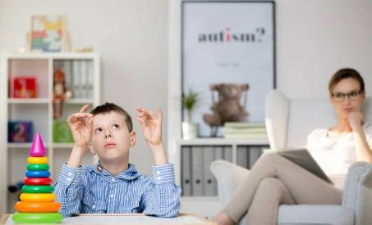
Первые попытки подобного общения должны проходить без спешки, в очень спокойных условиях, что ребенку надо дать время даже просто для того, чтобы привыкнуть к новой обстановке. Ребенка могут спугнуть и громкий голос, и резкие движения, и вообще излишняя активность и суетливость взрослого. Сначала ему может быть неприятно слишком прямое обращение: пристальный взгляд, окликание по имени, активные попытки привлечь внимание, вопросы, настойчивые предложения что-то посмотреть, послушать, с чем-то поиграть. В то же время, ситуация знакомства не должна быть и абсолютно нейтральной.
Ребенку все же надо дать понять, что вы находитесь здесь ради него, что он вам симпатичен и вам интересно то, что он делает.
По этому поводу хочется сказать одно: не надо слишком стараться, опыт показывает, что контакт обязательно возникает, потому что ребенок хочет этого, как и мы.

Slide 25
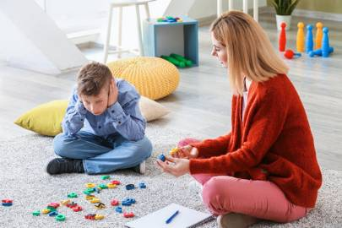
Главное - не торопиться, не навязываться, но постараться увидеть его встречное движение и адекватно на него ответить. Если взрослый сидит спокойно, занимается каким-то своим делом, и только иногда, коротко взглянув на ребенка, улыбается ему, ребенок обязательно подойдет первым. После этого можно откликнуться, но от слишком активной реакции лучше воздержаться: следует помнить, что нас не должно быть «слишком много».
Можно продолжать улыбаться, но взгляд не должен быть слишком долгим и пристальным, - именно в подобной ситуации ребенок, скорее всего, начнет смотреть на взрослого, может даже попробовать дотронуться до него, произнести свою стереотипную фразу обращения. Таким образом, если мы передаем дозирование и контроль за комфортностью ситуации самому ребенку, он становится более активным в установлении контакта.

Slide 26
Холдинг-терапия
(от английского hold - «держать», «удерживать»). Техника установления контакта с аутичным ребенком.
Холдинг опирается на естественное инстинктивное желание матери обнять ребенка и удержать его при себе, чтобы разобраться в том, что с ним происходит, утешить и попробовать наладить с ним взаимный контакт.
В специально отведенное время мать берет ребенка на руки, сажает на колени лицом к себе и обнимает его. При этом она не должна все время плотно прижимать его к себе, так как у мамы и ребенка должна быть возможность посмотреть друг другу в глаза. Если ребенок маленький, мама может взять его на руки и удерживать в горизонтальном положении, как держат младенца во время кормления; может лежать с ним рядом.
Не ослабляя объятий, несмотря на возможное сопротивление ребенка, мать говорит о своих чувствах, о своей любви к нему и о том, как она хочет помочь ему преодолеть ту или иную проблему.
Матери аутичного ребенка очень сложно установить с ним тесное взаимодействие, так как ребенок не поддерживает ее усилий: не смотрит в глаза, не принимает позу готовности при взятии на руки, не улыбается в ответ на ее улыбку и т. п. Вследствие такого поведения он недополучает столь необходимые для развития контакт глазами, голосом, телесный контакт.

Slide 27
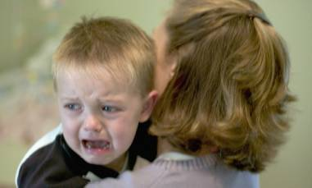
Обычно ребенок противится началу холдинга, хотя часто весь день ждет его. Он может находить любые поводы, лишь бы уклониться от начала процедуры. Когда так или иначе матери удается настоять на своем, т. е. усадить ребенка к себе на колени и заключить его в объятия, после конфронтационной наступает фаза активного отвержения. Ее наступление не должно пугать мать и находящегося рядом отца, который может обнимать их двоих.
Само наступление стадии отвержения как раз говорит о том, что - холдинг проходит нормально. В эти минуты нельзя поддаваться жалобам и плачу ребенка или пугаться и отступать под его физическим натиском. Ребенок может рваться из объятий, кусаться, царапаться, плеваться, кричать и обзывать мать разными обидными словами. Правильная реакция матери состоит в том, чтобы, гладя ребенка, успокаивать его, говорить ему, как она его любит и как переживает, что он страдает, но что она ни за что не отпустит его именно потому, что любит.

Slide 28
После различной по продолжительности второй стадии неизбежно наступает стадия разрешения. На этой стадии ребенок перестает сопротивляться, устанавливает контакт глазами, он расслабляется, у него появляется улыбка, ему становится легко проявить нежность: мать и ребенок получают возможность говорить на самые интимные темы и переживать чувство любви».
Первое «сражение» может длиться больше двух часов. В дальнейшем сопротивление ребенка сходит на нет, и занятие занимает не более 1,5 часа. При этом преодоление сопротивления занимает от нескольких минут до получаса, а игры, чтение стихов и сказок, рисование и другие развивающие занятия - остальное время.
Данные о положительных результатах холдинг-терапии с аутичными детьми содержатся в публикациях специалистов, работающих в разных странах. Холдинг проводился 1-2 раза в день, сначала – только под наблюдением специалиста. В результате уже через 6 месяцев все дети, независимо от возраста, стали более спокойными, уменьшились стереотипии, увеличились возможности и активность в контакте. Ни у одного ребенка не возросло тревожное поведение, напротив, эти тенденции существенно уменьшились.

Slide 29
Некоторые специалисты используют игровую холдинг-терапию.
Родители играют с ребенком в «ладушки», «сороку-ворону», используют другие «младенческие забавы»: песенки, народные потешки, пальчиковые и телесные игры. Психолог помогает родителям выбирать подходящие по ситуации «забавы», «расширяет их репертуар», обучает тому, как провоцировать ребенка на подражание, как использовать минуты его спокойного внимания, чтобы рассказывать малышу о нем самом, о том, что с ним происходит в течение дня. То есть время холдинга все больше используется для развития позитивных форм эмоционального контакта в семье, для обучения родителей конкретным приемам работы с ребенком, с тем, чтобы поднять его психический тонус, провоцировать на подражание, развивать речь.
Ряд специалистов считает, что холдинг-терапия, как и любой метод психолого-педагогической коррекции, может оказаться травматичным для ребенка с РАС или превратиться в наказательную процедуру, но только в неумелых руках, или в том случае, когда она становится «самостоятельной работой» родителей.
Родителям стоит внимательнее относиться к выбору специалистов, в руках хорошо подготовленных практиков игровая холдинг-терапия является одним из наиболее эффективных методов помощи при аутизме.

Slide 30
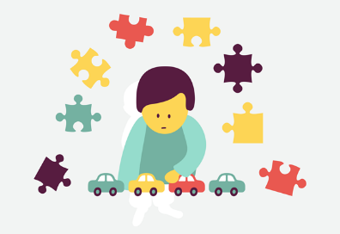
Стереотипы поведения как необходимая основа развития взаимодействия
Установление эмоционального контакта достигается «подключением» взрослого к уже существующему у ребенка стереотипу поведения.
Если взрослый перестает бороться с жесткими стереотипами и начинает взаимодействовать с ребенком внутри этой привычной формы поведения, он получает возможность развить ее - осмыслить, обогатить деталями.
Развитие стереотипа поведения изнутри происходит за счет его осмысления и уточнения, благодаря введению в него эмоционально значимых, приятных для ребенка деталей. Эти детали мы стараемся найти их в подробностях его привычной жизни и, таким образом, проживаем и осмысляем вместе с ним его прошлый
опыт. Усложнить стереотип, допустить
в него еще одну деталь, ребенку легче
в состоянии эмоционального подъема.

Slide 31
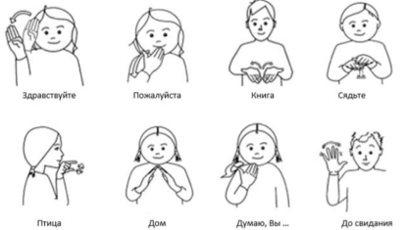
Альтернативная коммуникация для малоговорящих детей
Альтернативная коммуникация помогает детям с аутизмом выражать свои мысли, чувства и потребности, когда традиционная устная речь не развивается или недостаточно эффективна.
Некоторые методы альтернативной коммуникации:
Визуальные системы. Использование картинок, символов, фотографий для передачи информации.
Обменные системы. Применение предметных карточек, которые ребёнок может отдавать взрослому, чтобы обозначить потребности или желания.
Коммуникационные таблицы. Специальные таблицы с изображениями или словами, на которые ребёнок может указывать пальцем.
Коммуникаторы. Электронные устройства, позволяющие ребёнку «говорить» с помощью картинок, символов или текста.
Жесты. Использование простых жестов, мимики и выражений лица.
Другие методы. Применение предметов, звуков, действий, специальных программ и устройств.

Slide 32
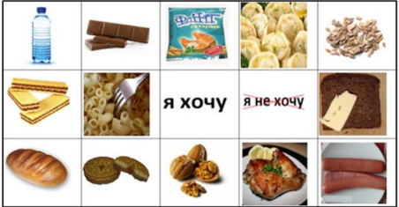
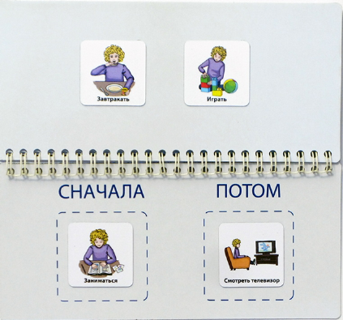
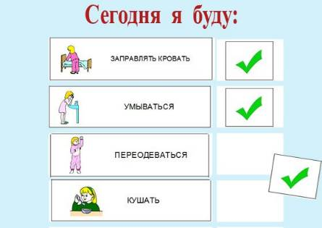

Slide 33
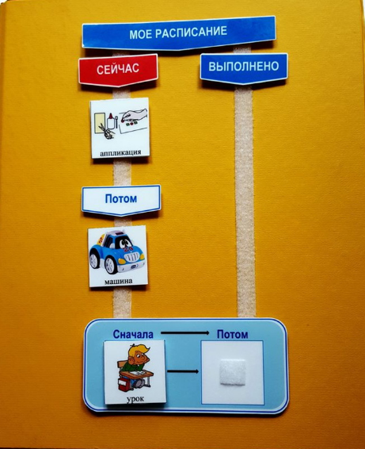

Slide 34
Преимущества альтернативной коммуникации:
Расширение коммуникативных возможностей.
Снижение стресса за счёт умения эффективно общаться.
Развитие когнитивных навыков, таких как мышление, память и внимание.
Улучшение социальных навыков, умения общаться и взаимодействовать с другими людьми.
Недостатки альтернативной коммуникации:
Требует обучения ребёнка и его семьи.
Может быть сложной для детей с нарушениями двигательных функций.

Slide 35
Растормаживание речи
Важно добиться того, чтобы неговорящий ребенок как можно чаще смотрел на наше лицо, на рот именно в тот момент, когда мы что-то произносим.
Растормаживание речи у таких детей (т. е. работа по «подхлестыванию» их речевой инициативы) идет одновременно в трех направлениях:
1) провоцирование непроизвольного подражания действию, мимике, интонации взрослого. Такое непроизвольное подражание может стать предпосылкой подражания произвольного - звукового, а затем и словесного.
2) провоцирование ребенка на эхолалии и непроизвольные словесные реакции.
3) повторение за ребенком и обыгрывание его звуковых реакций, в том числе и вокальной аутостимуляции

Slide 36
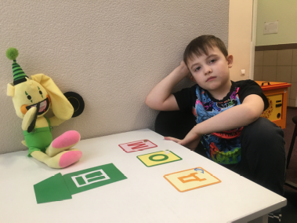
Метод «глобального чтения»
Метод чтения целыми словами является более адекватным при обучении аутичных детей, чем побуквенное или послоговое чтение. Дело в том, что, научившись складывать буквы или слоги, аутичный ребенок может долгое время читать «механически», не вникая в смысл прочитанного. Он увлекается самим процессом соединения букв и слогов, т, е. фактически начинает использовать его для аутостимуляции.
При «глобальном чтении» мы можем избежать этой опасности, так как подписываем картинки или предметы целыми словами, и слово всегда сочетается в зрительном поле ребенка с предметом, который оно обозначает.

Slide 37
Аутомстимуляция
Самостимилирующее поведение, которое также называют «стиммингом», может принимать разные формы, и очень часто оно выводит из себя родителей и других членов семьи. Стереотипии усиливаются, когда малыш испуган, когда ему «нехорошо», тревожно, и это дает ему возможность заглушить ощущение дискомфорта, к которому он склонен из-за своей особой ранимости в сенсорной и социальной среде, и из-за трудностей приспособления к меняющимся обстоятельствам.
Самостимуляциями называют повторяющееся поведение, которое приятно для ребенка, и которое помогает ему успокоиться или пробудить организм и центральную нервную систему.
Примеры самых распространенных самостимуляций включают:
Кинестетические: раскачивание, кружение на месте, тряску кистями рук, кручение предметов
Вкусовые: жевание несъедобных предметов, жевания определенных продуктов;
Визуальные: выстраивание предметов в ряды, разбрасывание предметов, чтобы посмотреть, как они падают, разглядывание предметов и частое моргание;
аудиальные: вокализация, крики, визги и повторения любимых цитат;
и другие: игры со слюной, разрывание бумаги на маленькие кусочки.

Slide 38
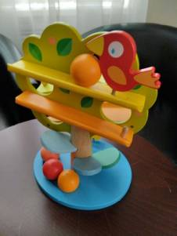
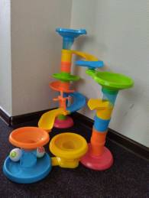
Столь «неудобные» для окружающих стереотипные действия имеют особую важность для ребенка, впечатления, которые он получает с их помощью, дают ему возможность регуляции уровня активности и поддержания состояния комфорта.
Нужно ли с ними бороться?
Нужно оценивать с позиции опасности аутостимуляции вашего ребёнка для себя самого либо окружающих. Если аутостимуляция безвредна (ребёнок не засовывает постоянно в рот режущие предметы, ядовитые вещества, не расцарапывает себя до крови), но смущает взрослых своей «неуместностью», тем, что привлекает нежелательное внимание окружающих – препятствовать ей не нужно. Если ребёнка лишить доступных источников удовольствия и механизмов успокоения, - это вызовет накопление напряжения вплоть до нервного срыва, а регулярное создание подобных ситуаций – вызовет невротическую реакцию.
«Неудобные» аутостимуляции можно пробовать переводить в удобные, с помощью игровых комплексов, постепенно видоизменяя игру.

Slide 39
Список рекомендуемой литературы:
1. Юханссон Ирис Особое детство
2.Степанова О.В., Солнечный мальчик – книга для родителей, воспитывающих особых детей.
3. Янушко Е. А., Игры с аутичным ребенком.
4. Леймбах Марти, Дэниэл молчит
5. Лорд Синтия, Правила. Не снимать штаны в аквариуме
6. Морис Кэтрин, Услышать голос твой
7. Нотбом Эллен, 10 вещей, о которых хотел бы рассказать вам ребенок с аутизмом.
8. Пиколт Джоди, Последнее правило
9. Хеддон Марк, Загадачное ночное убийство собаки
10. Хеддон Марк, Что случилось с собакой однажды ночью
11. Мамайчук И. И., Помощь психолога детям с аутизмом
12. Баенская Е. Р., Никольская О. С, Либлинг М. М. Аутичный ребенок. Пути помощи.

